Slide 1
Муниципальный этап
Всероссийского конкурса музеев
Муниципальное бюджетное общеобразовательное учреждение
«Алексеевская школа Первомайского района Республики Крым»
представляет
историко-краеведческий музей Боевой и Трудовой Славы
«Красная гвоздика»
Руководитель Дерюжко В.Б.,
учитель истории
МБОУ Алексеевская школа

Slide 2
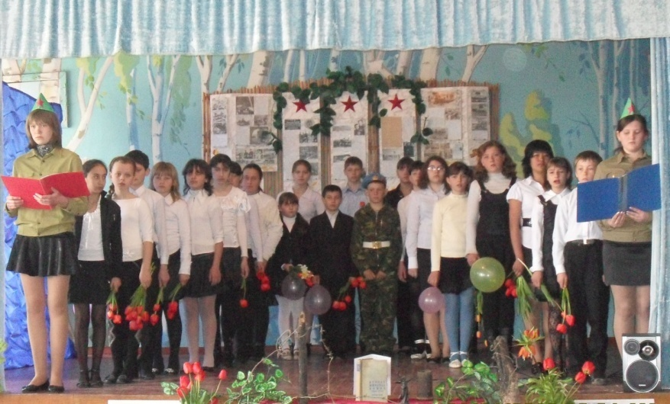
Эмблема, девиз музея
Мы прошлое храним в музее
Чтоб Настоящее понять,
Чтоб в будущем свои идеи
На мелочи не променять.
Для молодого поколения
Следы истории храним,
Чтоб без падений и ошибок
Свою мечту построить им.
Ведь в памяти отцов и дедов
Хранится времени родник,
Святые корни и надежда
Пусть освещают жизни миг.

Slide 3
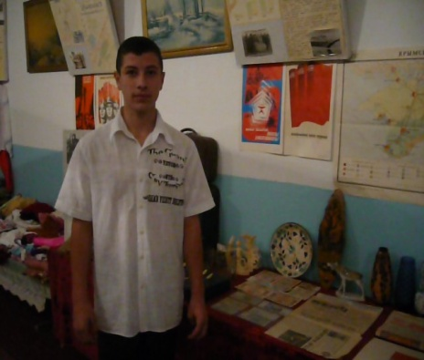
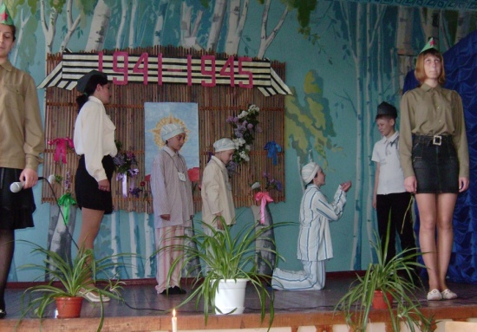
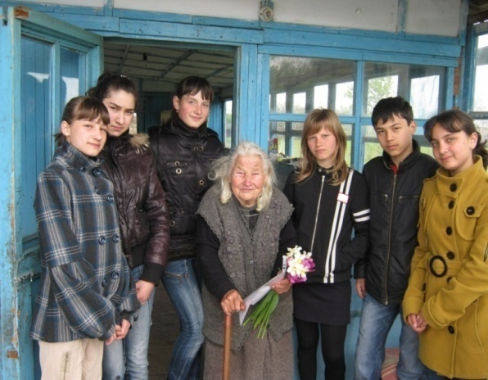
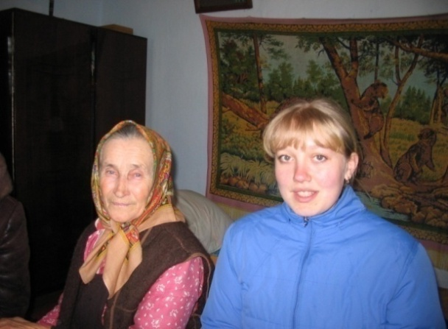
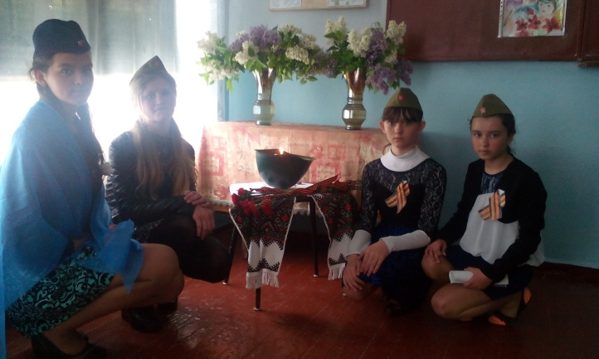
Цели и задачи школьного музея
Школьный музей является одной из форм дополнительного образования, развивающей активность, самодеятельность учащихся в процессе сбора, исследования, обработки, оформления и пропаганды материалов, имеющих воспитательную и познавательную ценность.
Деятельность школьного музея ведется по следующим направлениям:
организационная работа
оформительская работа
работа с музейным фондом
научно-исследовательская работам
культурно-массовая
гражданско-патриотическая работа
экскурсионная деятельность

Slide 4
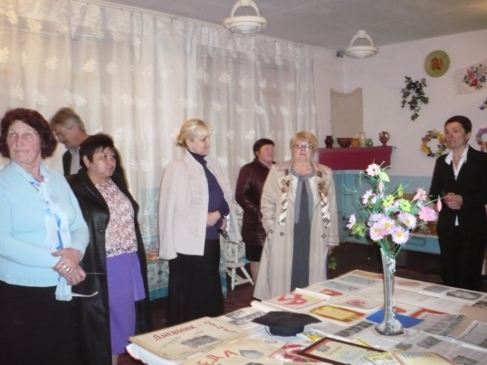
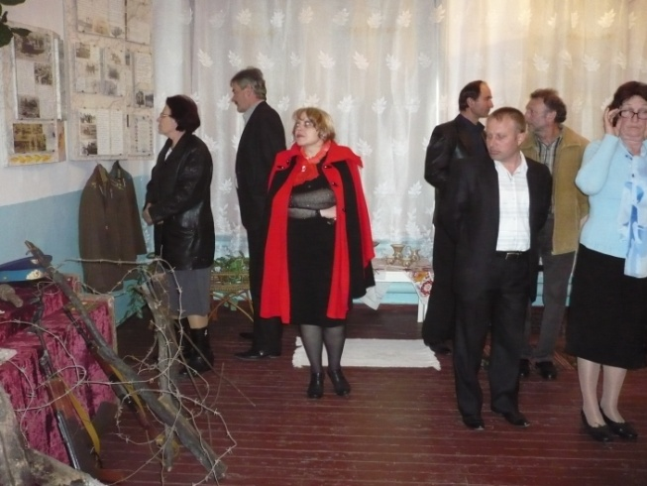
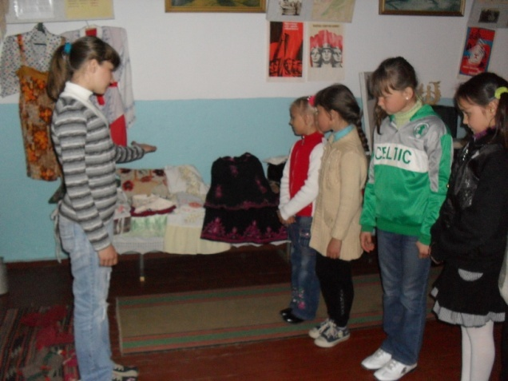
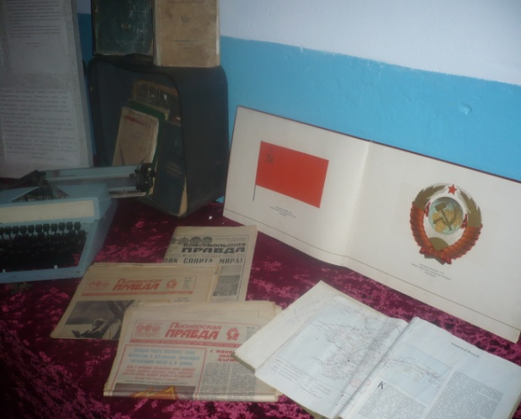
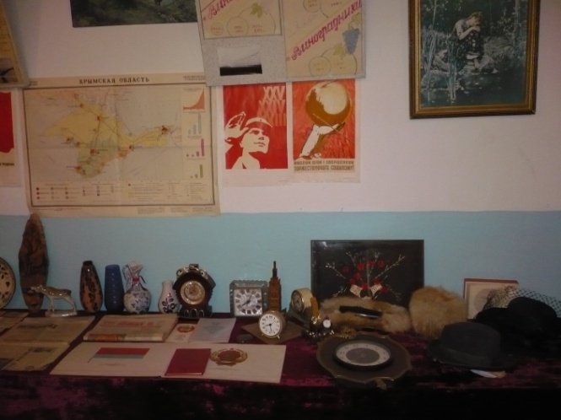
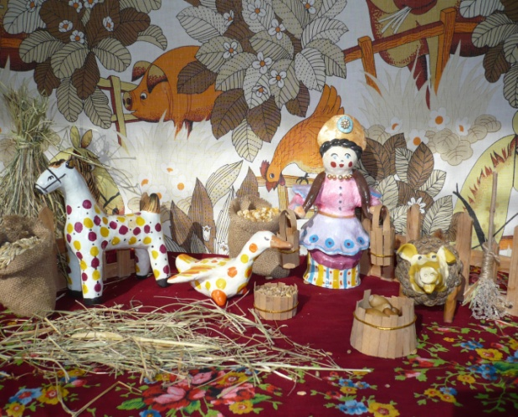
Основные формы работы в школьном музее
организация и проведение экскурсий,
оформление новых экспозиций и выставок,

Slide 5
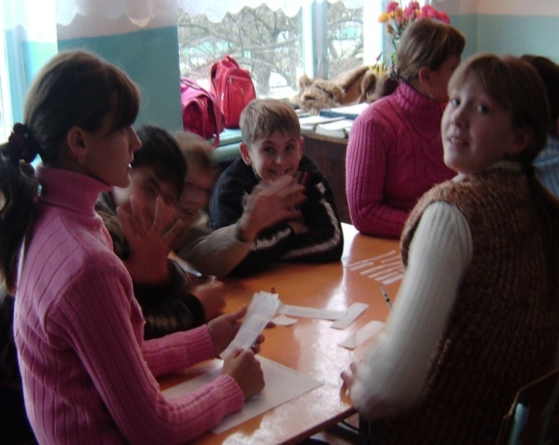
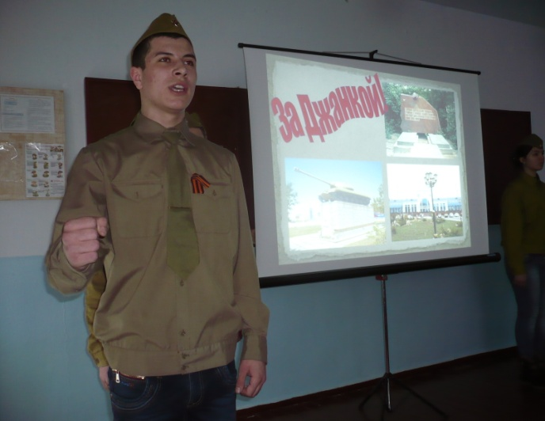
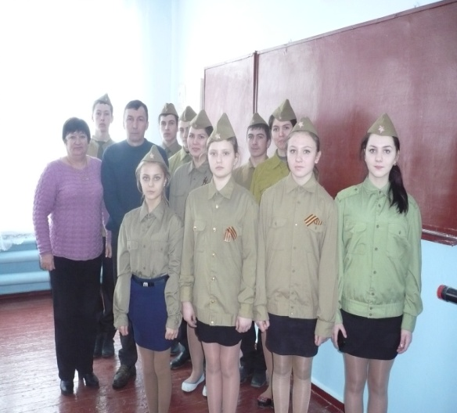
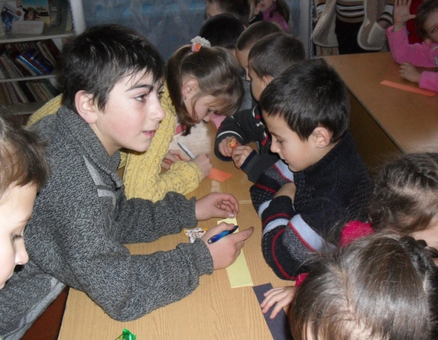
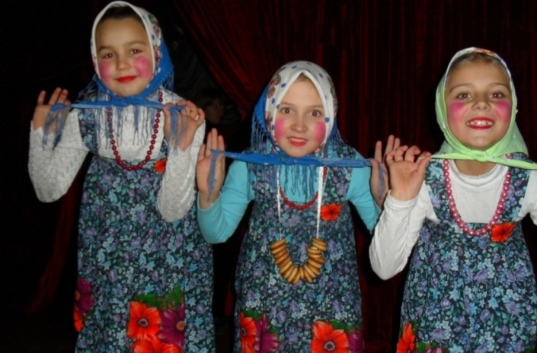
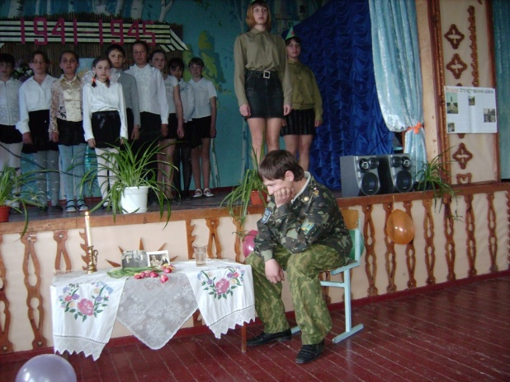
Основные формы работы в школьном музее
-работа по подготовке презентаций,
проведение уроков истории и мероприятий к праздникам (уроки мужества, классные часы, литературно-музыкальные композиции),

Slide 6
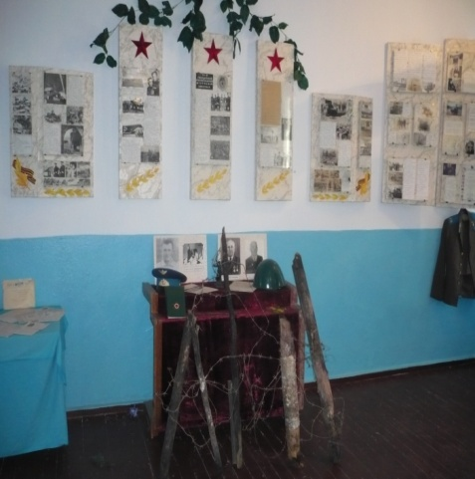
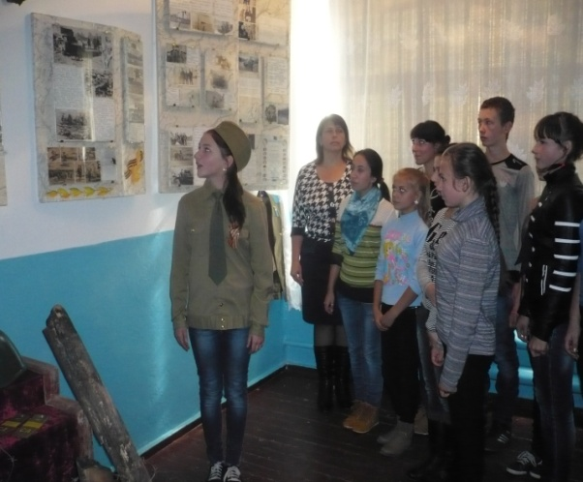
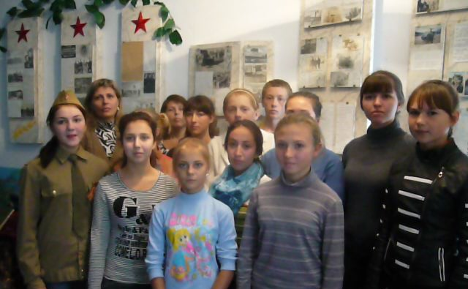
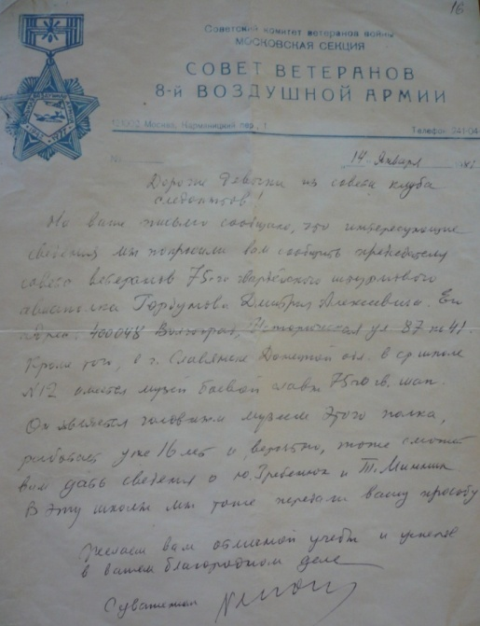
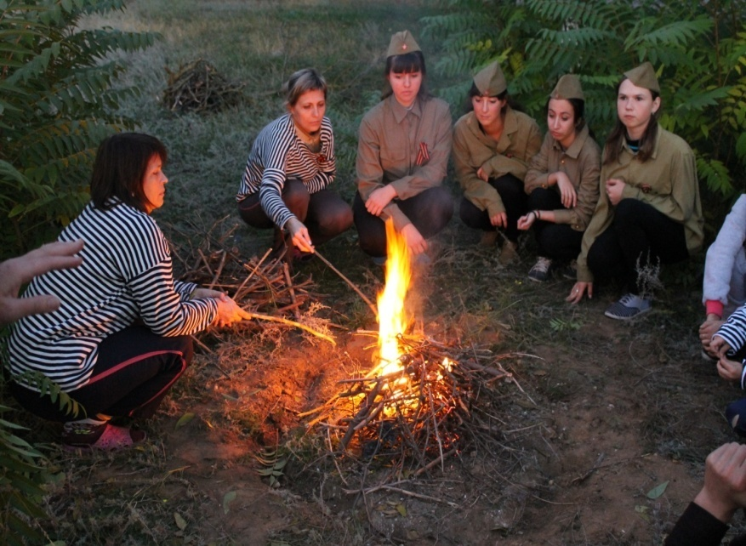
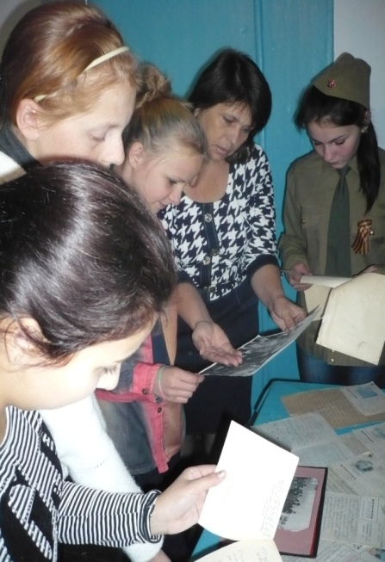
Основные формы работы в школьном музее
-организация исследовательской работы,

Slide 7
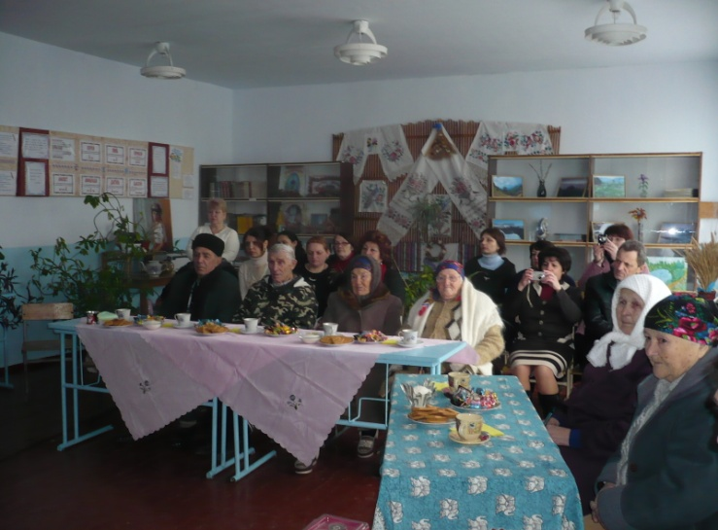
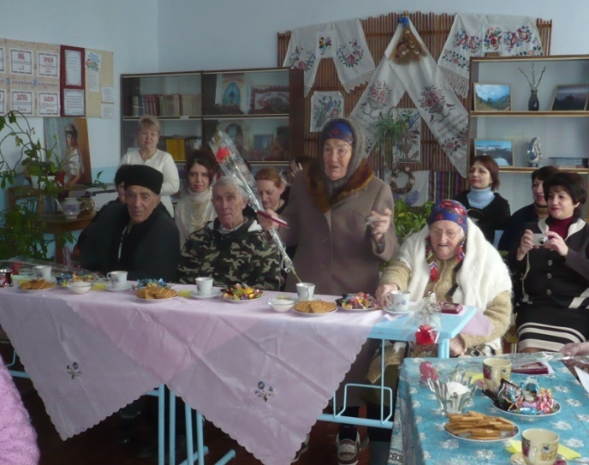
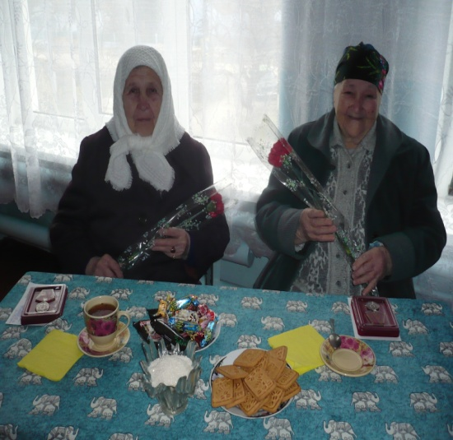
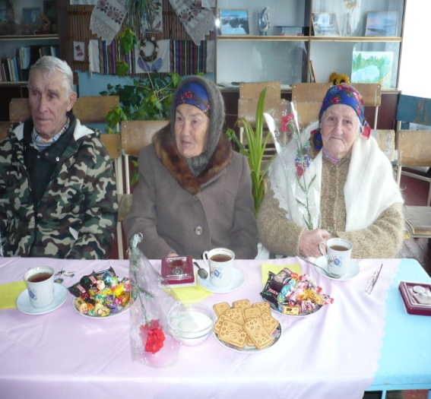
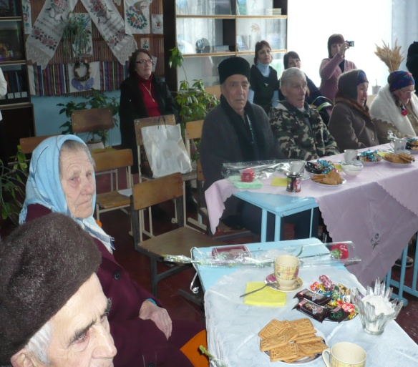
Основные формы работы в школьном музее
встречи с интересными людьми,
шефство над ветеранами войны и тружениками тыла,

Slide 8
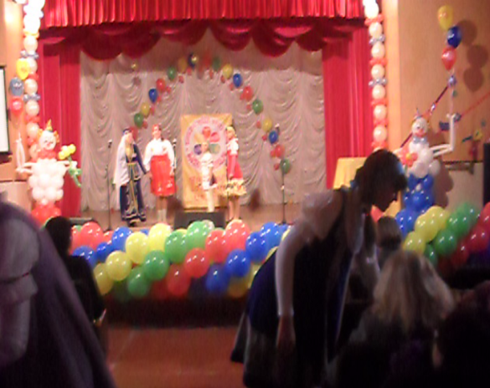
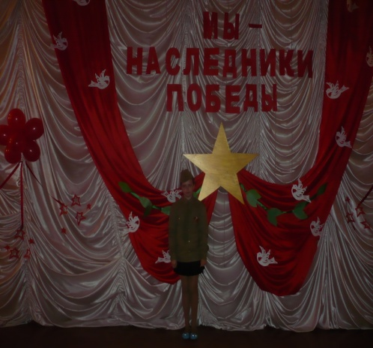
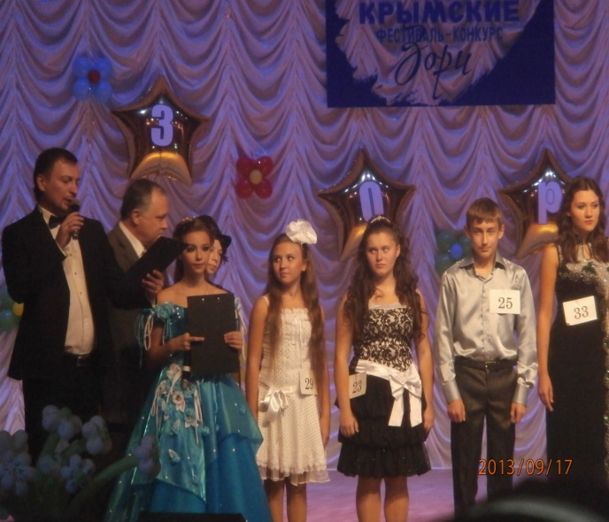
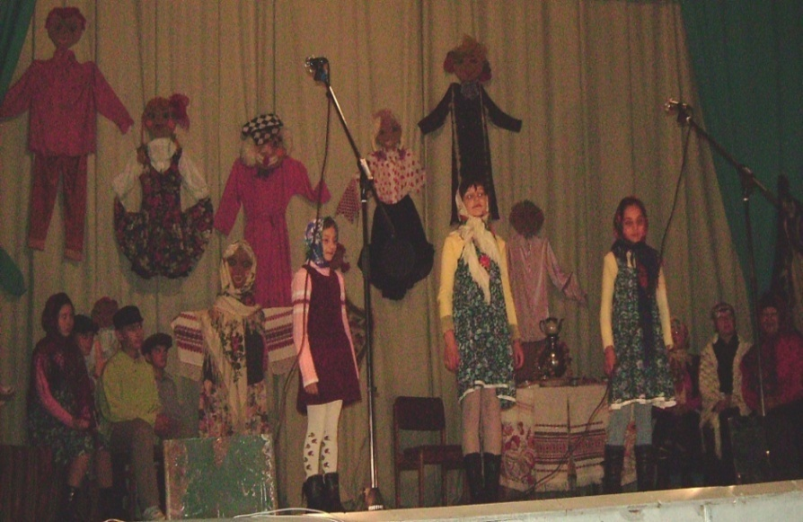
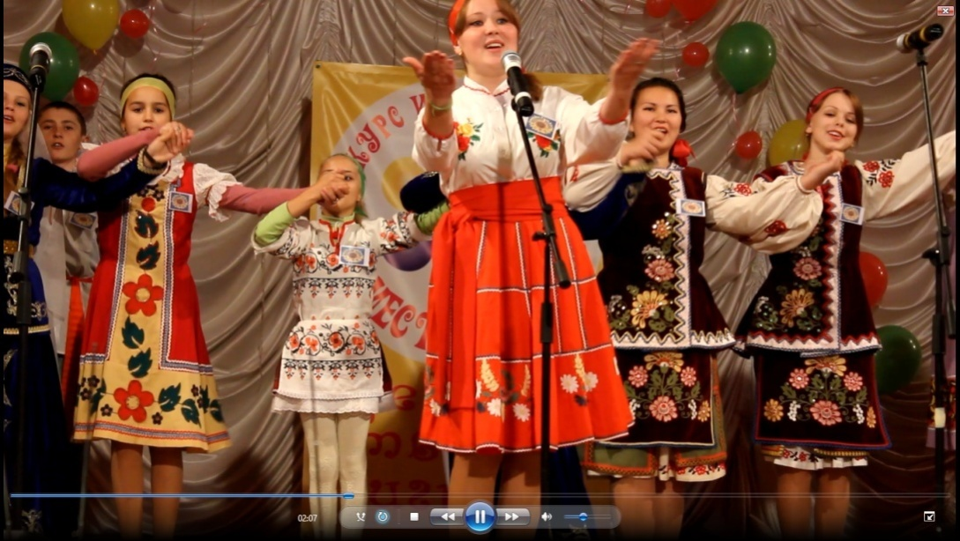
Основные формы работы в школьном музее
-вовлечение в работу музея значительного числа творчески работающих детей, учителей, родителей,
-участие в районных, региональных, всероссийских конкурсах и выставках

Slide 9
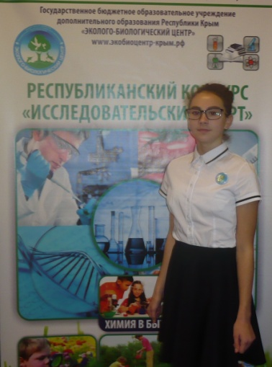
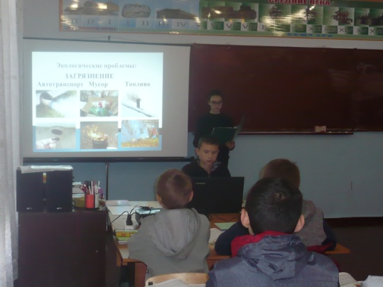
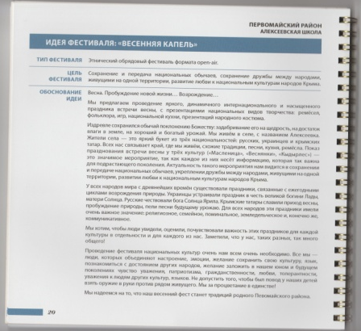
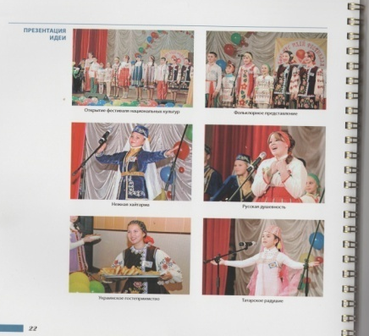
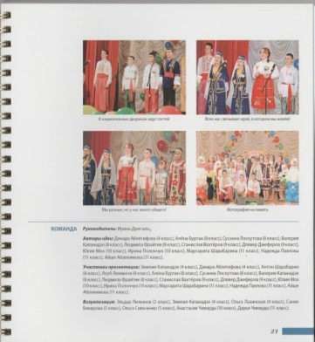
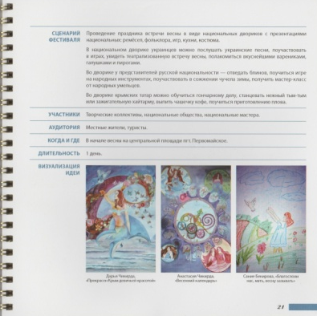

Slide 10
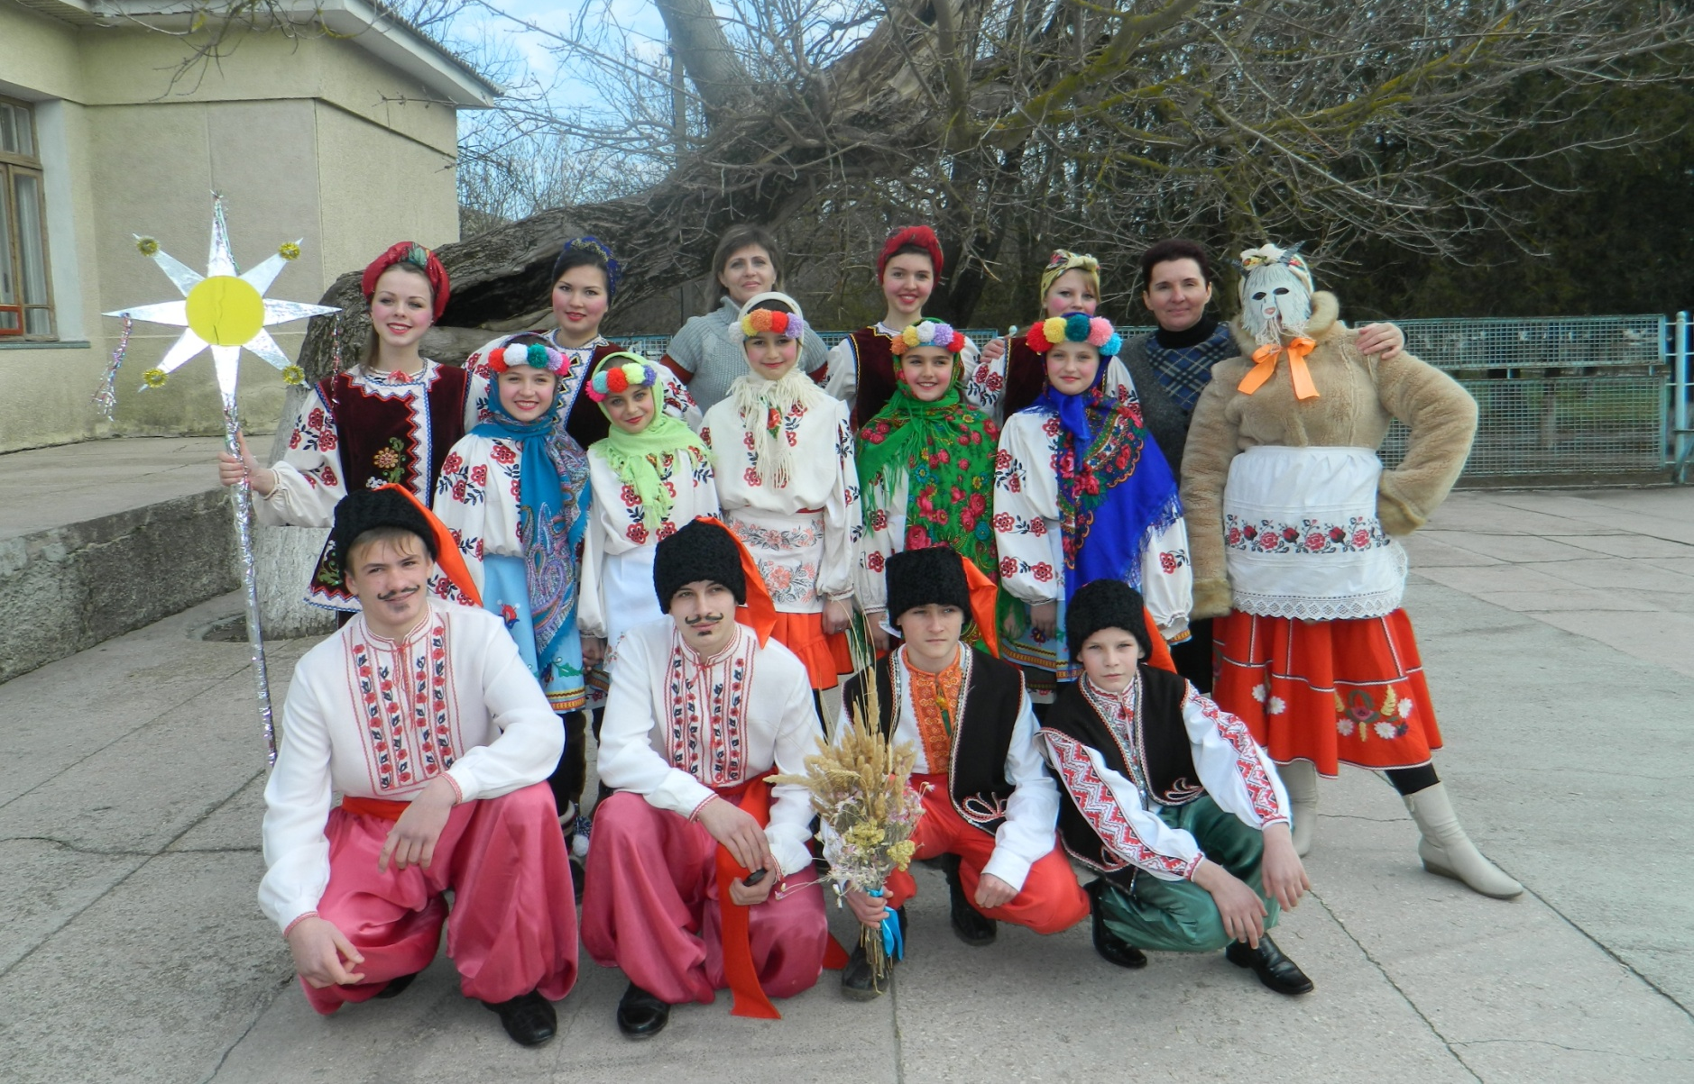
Вас приветствует творческий коллектив « Первоцвет »

Slide 11
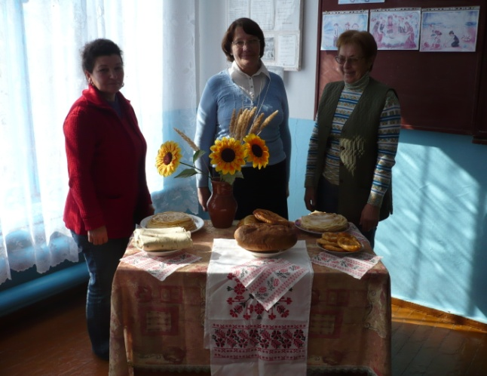
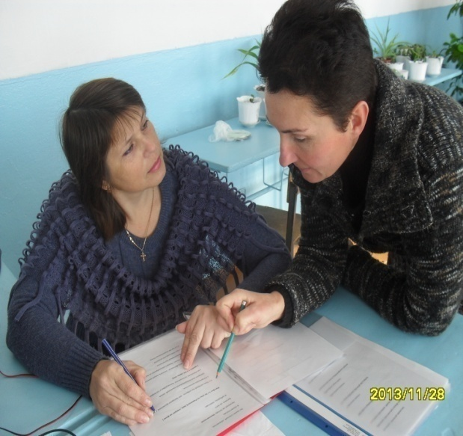
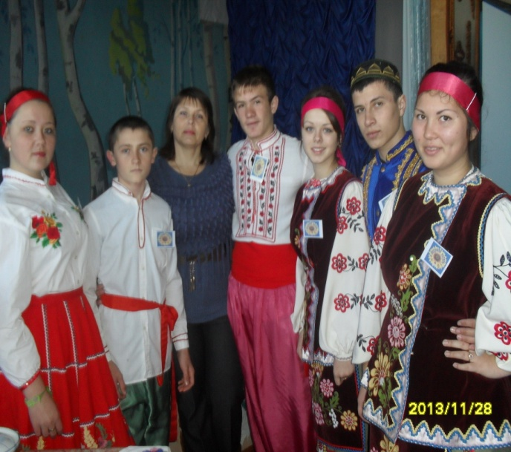
Социальные проекты, исследовательские работы
Авторы и участники :
обучающиеся, учителя, родители, жители села Алексеевка.

Slide 12
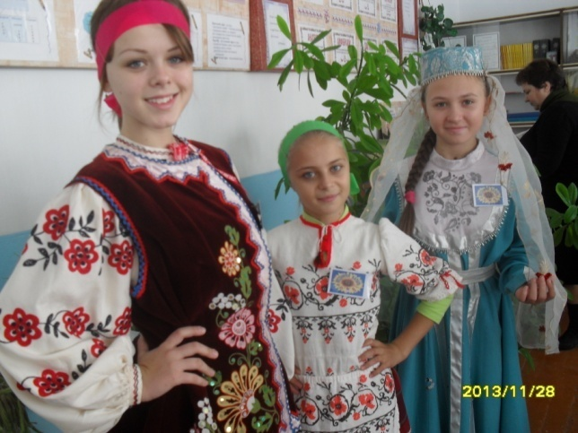
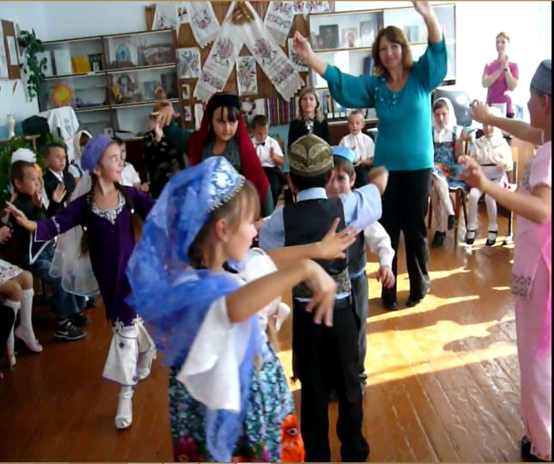
сохранение и передача национальных традиций и обычаев, дружбы между народами, живущих на одной территории, развитие интереса к национальным культурам народов Крыма.
Цели работы коллектива «Первоцвет»

Slide 13
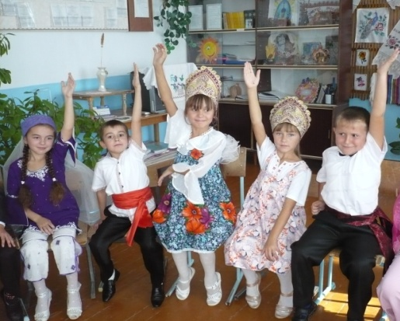
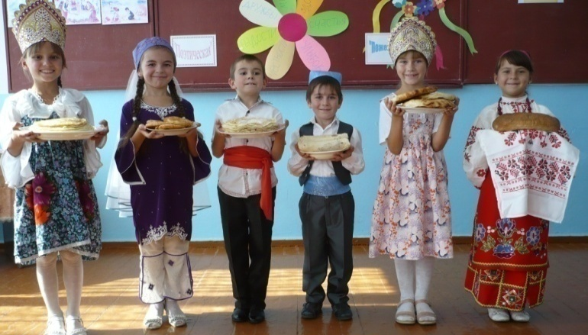
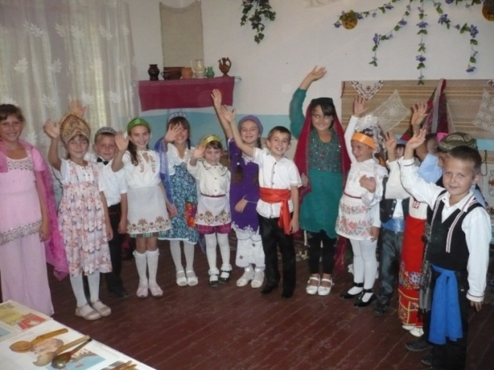
Задачи :
изучить традиционные праздники народов Крыма;
учиться анализировать и объединять различные данные;

Slide 14
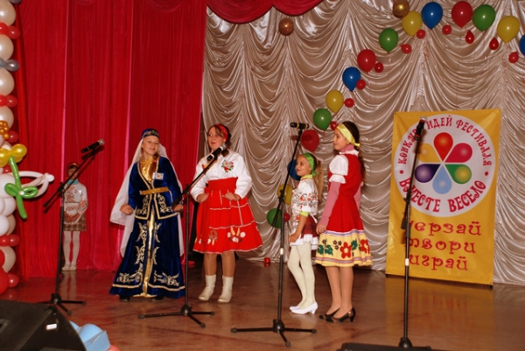
развивать творческий потенциал и толерантность участников творческого коллектива;
сплотить коллектив, расширить кругозор, понять роль национальной культуры
в современной жизни.

Slide 15
Результаты работы:
разработана структура построения сценария фольклорного праздника , изготовлен буклет;
собрана методическая копилка;

Slide 16
выпущены номера газеты «Школьный мир»;
- реализован мини-проект « Мы- крымчане»;

Slide 17
проведены школьные мероприятия ;
продолжается работа над виртуальным музеем истории села;

Slide 18
пополнились фонды школьного музея, экспозиции «Светелка»;
открылся «Клуб знатоков русской культуры».

Slide 19
Школьный музей - феномен отечественной культуры и образования. Это межпредметный кабинет - собрания оформленных учащимися краеведческих материалов – гербариев, минералов, фотографий, воспоминаний и других предметов и документов.
Детская аудитория традиционно является приоритетной категорией музейного обслуживания. Кроме того, сейчас уже ни у кого не вызывает сомнения, что приобщение к культуре следует начинать с самого раннего детства, когда ребёнок стоит на пороге открытия окружающего мира.

Slide 20
Спасибо за внимание!

